Slide 1
R·二年级数学上册
五
7~9的表内乘、除法
用9的乘法口诀求商

Slide 2
复习导入
1.将下列口诀补充完整。
( )九二十七
三
八( )七十二
九
九
九
四( )三十六
五( )四十五
( )九六十三
七
( )九五十四
六

Slide 3
2.抢答，说说你是怎么想的。
24÷8=
3
21÷7=
3
8
28÷4=
40÷5=
7

Slide 4

探索新知
1.图中的小正方形有几行，每行有多少个？
2.你能提出哪些数学问题，并用乘除法列式。
3.尝试计算，小组内互相说一说你是怎么计算的。
6
行小正方形
每行9个小正方形

Slide 5
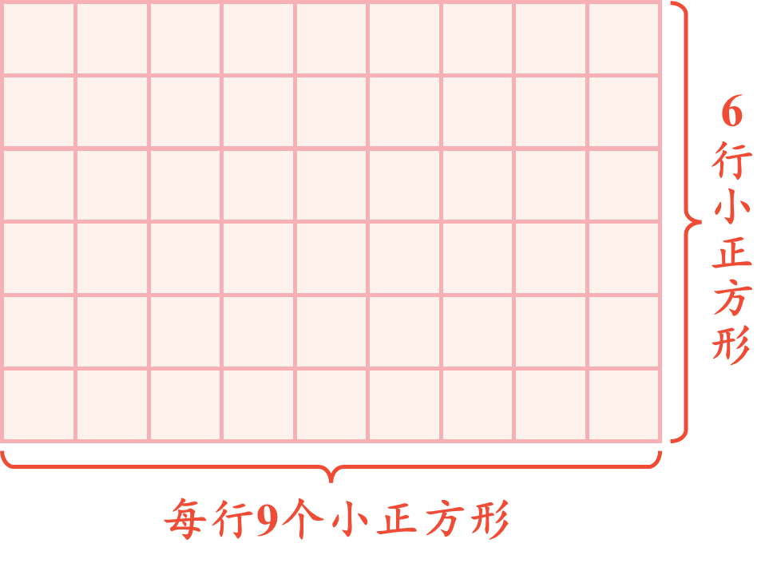
有6行小正方形，每行有9个，一共有多少个小正方形？
共有54个小正方形，每9个摆一行，可以摆几行？
6×9=
54
54÷9=
6
口诀：六九五十四
想：(六)九五十四
共有54个小正方形，摆了6行，平均每行摆几个？
54÷6=
9
想：六(九)五十四

Slide 6

数学游戏
01:00
00:59
00:58
00:57
00:56
00:55
00:54
00:53
00:52
00:51
00:50
00:49
00:48
00:47
00:46
00:45
00:44
00:43
00:42
00:41
00:40
00:39
00:38
00:37
00:36
00:35
00:34
00:33
00:32
00:31
00:30
00:29
00:28
00:27
00:26
00:25
00:24
00:23
00:22
00:21
00:20
00:19
00:18
00:17
00:16
00:15
00:14
00:13
00:12
00:11
00:10
00:09
00:08
00:07
00:06
00:05
00:04
00:03
00:02
00:01
00:00
规则：同桌两人一组，计时1分钟：一人抽取乘法口诀卡片，另一人需立刻说出对应的两道乘法算式和两道除法算式；时间到后交换角色，再来一轮，比一比谁答题时说得又快又对。
与这句口诀对应的算式是……
7×9=63
9×7=63
63÷7=9
63÷9=7

Slide 7
巩固练习
1
【课本82页 做一做 第1题】
7×9=
63
8×9=
72
9×3=
27
63÷7=
9
72÷8=
9
27÷3=
9
63÷9=
7
72÷9=
8
27÷9=
3

Slide 8
2
【课本82页 做一做 第2题】
÷8
÷9
24
3
36
4
48
6
18
2
16
2
45
5
40
5
27
3

Slide 9


3
被除数 | 32 | 35 | 30 | 63 | 72 | 63 | 81
除数 | 4 | 5 | 6 | 7 | 8 | 9 | 9
商 | 8 | 7 | 5 | 9 | 9 | 7 | 9
想“除数×( )=被除数”。

Slide 10

4
蚂蚁是一种社会性昆虫，其中工蚁负责收集食物。
9只工蚁搬运一块饼干，45只工蚁能搬运多少块饼干?
4只工蚁搬运一块方糖，36只工蚁能搬运多少块方糖?
45÷9=5(块)
36÷4=9(块)
口答：45只工蚁能搬运5块饼干，36只工蚁能搬运9块方糖。

Slide 11
5
一根绳子长72厘米，连续对折三次后沿折痕剪开，剪下的绳子每段长几厘米?
连续对折三次后沿折痕可以剪成8段。
72÷8=9(厘米)
口答：剪下的绳子每段长9厘米。

Slide 12
课堂小结
54÷9=6
想：(六)九五十四
54÷6=9
想：六(九)五十四
对除数是9的除法算式求商时，可以根据9的乘法口诀，想9×( )=被除数，即可求出商是几。

Slide 13

课后作业
完成状元成才路系列丛书相关课时习题。

